Slide 1



IBM Resumo Executivo Contas Enterprise - Strategic
Alexandre Zanetti
alexandre.zanetti@br.ibm.com
55 (11) 98539-4632
Advisory Customer Success Manager Technical Specialist
Q4 16 Outubro 2025

Slide 2


Agenda
Apresentação do CSM
Licenciamento / Licenses
Ciclo de vida / Product Lifecycle
Atividades / Activities
Desafios / Challenges
Chamados / Cases
Pontos adicionais / Additional infos

Slide 3
A missão do Customer Success Manager…
… é engajar com o cliente e parceiro durante a implementação, adoção e uso das tecnologias da IBM para garantir que o cliente obtenha o máximo valor possível das nossas ofertas.
IBM Customer Success / © 2024 IBM Corporation

Slide 4

O que é o Customer Success na IBM?
Demonstrar valor contínuo por meio da utilização das ofertas de Data & AI, Automation ou Security da IBM
Acelerar o time to value do cliente
Nossa missão é impulsionar a adoção e o uso das ofertas de Data & AI, Automation ou Security por meio de compromissos proativos e contínuos com nossos clientes durante o pós-vendas e garantir que eles agreguem mais resultados aos seus negócios.
Maximizar o retorno de investimento do cliente
GARANTIR O SUCESSO DO CLIENTE
IBM Customer Success / © 2024 IBM Corporation

Slide 5




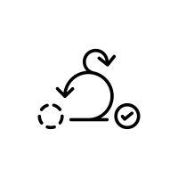



Exemplos de atividades do CSM CSM example activities
Expandir a utilização das tecnologias da IBM e aumentar os workloads bem sucedidos
Identificar casos de uso alinhados com os objetivos estratégicos do cliente
Co-criar MVPs (mínimo produto viável) para acelerar o tempo de retorno
Validar arquitetura de acordo com as melhores práticas
Desenvolver demonstrações para o time de negócios, sponsors técnicos e usuários
Transferir conhecimentos de melhores práticas de uso de nossas tecnologias
Estruturar uma cultura propícia ao aprendizado para obter o máximo valor das tecnologias IBM
Conectar o cliente com nosso time de vendas para criar agendas de inovação

Slide 6
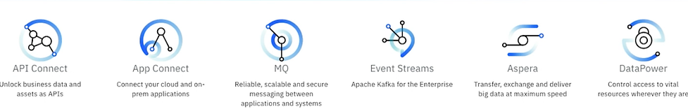
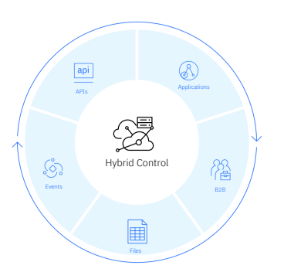
Atividades CP4I Activities CP4I
Cloud Pak for Integration
APP Connect Enterprise (ACE/IIB/Broker)
API Connect (APIC)
API Gateway/Datapower
Aspera
Event Automation
Event Stream/Kafka
Hybrid iPaaS
WebMethods Integration
MQ
IBM Cloud Pak for Integration
IBM Hybrid iPaaS

Slide 7
BSEG/Times BSEG/Times
Glória (SP)
Glaucio (SP)
FinOps
EOC
Eng. Ope Cloud (AWS/Azure)
Ansible/Terraform
“FinOps”
WAS/Liberty
MQ & ACE
DataPower
APIC, Axway/APIM
Confluent, Event Stream
DevOps
Arquitetura
Atualização Tecnológica
Gilson
Makoto (SP)
José Guilherme (RJ)
Vito (RJ)
Lourival (PR)
Fábio Alcantara (RJ)
Regiane Hoffman (SP)
Rodrigo Wild
Deny Tanizaki (PR)
Marcio Pupo (PR)
Thiago (RJ)
?
Ronald (RJ), Vitor Braga (RJ), Savio (SP), Erimar (PR)
Elder (SP)
Lucas Alvim
Luis Rogério (Moranguinho) (PR) & Jose Vitor (RJ)
Marcio Leitão (RJ) (Turbo) & André Luis (RJ)(Cloudability)
Fabio Lacerda (RJ) & Denis Ricardo (RJ) & Luis Augusto Alves Gonçalves ()
Marcelo Bastos (RJ) / Jeff (PR) / Nelson (RJ)
Jeferson (RJ) & Savacini (RJ)
Mario Celso (SP)
Alexandre Gonçalves Vanderlei (RJ)
Ricardo Manzotti (SP)
Gerentes/Cordenador: 3ª e 5a
Analistas: 5a

Slide 8
Resumo Executivo
Resumo Executivo
Jan/25
Fev/25
Mar/25
IBM WAS & Liberty & WAS Automation
Glória /
Zé Guilherme /
Marcio Puppo /
Fabio Lacerta & Denis
26/06/2025
Futuro
Novos gestores
Seguradora se reestruturando / novos OKRs
Seguradora se reestruturando / novos OKRs
Abr/25
Mai/25
Jun/25
Seguradora se reestruturando / novos OKRs
Novos pedidos
WAS Automation – Upgrade OCP
Concluídos
WAS Automation – Upgrade OCP
Suporte/trabalhando:
POC WAS Automation
Futuro
Fechado novos times de atendimento
Descobrir OKR e definir plano de ação
Eventos/Ações
Times Envolvidos
Pré-vendas
Vendas
Próximos passos

Slide 9
Resumo Executivo
Resumo Executivo
Jul/25
Ago/25
Set/25
IBM WAS & Liberty & WAS Automation
Glória /
Zé Guilherme /
Marcio Puppo /
Fabio Lacerta & Denis
26/06/2025, 04/07/2025,
24/07/2025, 07/08/2025,
21/08/2025, 04/09/2025
11/09/2025, 25/09/2025
16/10/2025
Suporte/trabalhando:
POC WAS Automation (TBC proxy)
Suporte/trabalhando:
POC WAS Automation (TBC proxy)
TS019952747 WAS Automation
Novos pedidos
TS019935885 - Sev 4 - Migração WAS v8.5.5.21 de Suse para Redhat 8
TS019934846 - Sev 4 - Migração de Suse para Redhat
TS019551874 WAS Antigo
TS019935893 After WAS 7 para 9 ==> redeploy
Suporte/trabalhando:
POC WAS Automation (TBC proxy)
TS019952747 WAS Automation
TS019935885 - Sev 4 - Migração WAS v8.5.5.21 de Suse para Redhat 8
TS019934846 - Sev 4 - Migração de Suse para Redhat
TS019551874 WAS Antigo
TS019935893 After WAS 7 para 9 ==> redeploy
Out/25
Nov/25
Dez/25
Suporte/trabalhando:
POC WAS Automation
---
---
Eventos/Ações
Times Envolvidos
Pré-vendas
Vendas
Próximos passos

Slide 10
Resumo Executivo
Resumo Executivo
Jan/25
Fev/25
Mar/25
IBM MQ & ACE
Glória /
Zé Guilherme /
Marcio Puppo /
Fabio Lacerta & Denis
26/06/2025
Futuro
Novos gestores
Seguradora se reestruturando / novos OKRs
Seguradora se reestruturando / novos OKRs
Abr/25
Mai/25
Jun/25
Seguradora se reestruturando / novos OKRs
Seguradora se reestruturando / novos OKRs
Futuro
Fechado novos times de atendimento
Descobrir OKR e definir plano de ação
Upgrade MQ
Upgrade ACE
Eventos/Ações
Times Envolvidos
Pré-vendas
Vendas
Próximos passos

Slide 11
Resumo Executivo
Resumo Executivo
Jul/25
Ago/25
Set/25
IBM MQ & ACE
Glória /
Zé Guilherme /
Marcio Puppo /
Fabio Lacerta & Denis
26/06/2025, 04/07/2025,
24/07/2025, 07/08/2025,
21/08/2025, 04/09/2025
11/09/2025, 25/09/2025
16/10/2025
Futuro
Fechado novos times de atendimento
Descobrir OKR e definir plano de ação
Upgrade MQ
Upgrade ACE
Em levantamento:
Descobrir OKR e definir plano de ação
Upgrade MQ
Upgrade ACE
Em levantamento:
Descobrir OKR e definir plano de ação
Upgrade MQ
Upgrade ACE
Out/25
Nov/25
Dez/25
Suporte/trabalhando:
Upgrade MQ
Upgrade ACE
---
---
Eventos/Ações
Times Envolvidos
Pré-vendas
Vendas
Próximos passos

Slide 12
Resumo Executivo
Resumo Executivo
Jan/25
Fev/25
Mar/25
IBM DataPower
Glória /
Zé Guilherme /
Marcio Puppo /
Marcelo Bastos
26/06/2025
Novos pedidos
Assessment EL
Futuro
Novos gestores
Concluídos
Assessment EL – 05/02
Seguradora se reestruturando / novos OKRs
Abr/25
Mai/25
Jun/25
Seguradora se reestruturando / novos OKRs
Novos pedidos
Esteira DevOps para deploy DataPower
Suporte/trabalhando:
Esteira DevOps para deploy DataPower
Futuro
Fechado novos times de atendimento
Descobrir OKR e definir plano de ação
Migração para Virtual
Upgrade Firmware
Eventos/Ações
Assessment EL – 05/02
Times Envolvidos
Pré-vendas
Vendas
Próximos passos

Slide 13
Resumo Executivo
Resumo Executivo
Jul/25
Ago/25
Set/25
IBM DataPower
Glória /
Zé Guilherme /
Marcio Puppo /
Marcelo Bastos
26/06/2025, 04/07/2025,
24/07/2025, 07/08/2025,
21/08/2025, 04/09/2025
11/09/2025, 25/09/2025
16/10/2025
Suporte/trabalhando:
Esteira DevOps para deploy DataPower
Futuro
Fechado novos times de atendimento
Descobrir OKR e definir plano de ação
Migração para Virtual
Upgrade Firmware
Em levantamento:
Descobrir OKR e definir plano de ação
Migração para Virtual
Upgrade Firmware
Suporte/trabalhando:
Suporte no uso do Cache DataPower
Em levantamento:
Descobrir OKR e definir plano de ação
Migração para Virtual
Upgrade Firmware
Out/25
Nov/25
Dez/25
Suporte/trabalhando:
Suporte no uso do Cache DataPower
Tentando agenda!
Migração para Virtual
Ajudando EL
Em levantamento:
Descobrir OKR e definir plano de ação
---
---
Eventos/Ações
Assessment EL – 05/02
Times Envolvidos
Pré-vendas
Vendas
Próximos passos

Slide 14
Resumo Executivo
Resumo Executivo
Jan/25
Fev/25
Mar/25
IBM API & Event Stream & Event Automation
Glória /
Vito /
Thiagão /
Savacini & Jeferson
26/06/2025
Futuro
Novos gestores
Seguradora se reestruturando / novos OKRs
Seguradora se reestruturando / novos OKRs
Abr/25
Mai/25
Jun/25
Seguradora se reestruturando / novos OKRs
Concluídos
Instalar & rodar License services
Futuro
Upgrade Event Stream
Futuro
Fechado novos times de atendimento
Descobrir OKR e definir plano de ação
POC Event Automation
Eventos/Ações
Times Envolvidos
Pré-vendas
Vendas
Próximos passos

Slide 15
Resumo Executivo
Resumo Executivo
Jul/25
Ago/25
Set/25
IBM API & Event Stream & Event Automation
Glória /
Vito /
Thiagão /
Savacini & Jeferson
26/06/2025, 04/07/2025,
24/07/2025, 07/08/2025,
21/08/2025, 04/09/2025
11/09/2025, 25/09/2025
16/10/2025
Novos pedidos
Boas práticas ES
Forum MQ X ES/KAFKA
Oferecer ajuda para Arquietura (Fabio)
Channel dos Operadores (SchemaRegistry)
Suporte: Trocar trustore para p12 do ES
ES: Connectors Source/Sinc
Futuro
POC Event Automation
Em levantamento:
POC Event Automation
Em levantamento:
POC Event Automation
Out/25
Nov/25
Dez/25
Em levantamento:
POC Event Automation
---
---
Eventos/Ações
Times Envolvidos
Pré-vendas
Vendas
Próximos passos

Slide 16
Resumo Executivo
Resumo Executivo
Jan/25
Fev/25
Mar/25
IBM Aspera
TBC
26/06/2025
Futuro
Novos gestores
Seguradora se reestruturando / novos OKRs
Seguradora se reestruturando / novos OKRs
Abr/25
Mai/25
Jun/25
Seguradora se reestruturando / novos OKRs
Seguradora se reestruturando / novos OKRs
Futuro
Fechado novos times de atendimento
Descobrir OKR e definir plano de ação
Eventos/Ações
Times Envolvidos
Pré-vendas
Vendas
Próximos passos

Slide 17
Resumo Executivo
Resumo Executivo
Jul/25
Ago/25
Set/25
IBM Aspera
TBC
26/06/2025, 04/07/2025,
24/07/2025, 07/08/2025,
21/08/2025, 04/09/2025
11/09/2025, 25/09/2025
16/10/2025
Futuro
Descobrir OKR e definir plano de ação
Em levantamento/QBR:
Descobrir OKR e definir plano de ação
Em levantamento/QBR:
Descobrir OKR e definir plano de ação
Out/25
Nov/25
Dez/25
Em levantamento/QBR:
Descobrir OKR e definir plano de ação
---
---
Eventos/Ações
Times Envolvidos
Pré-vendas
Vendas
Próximos passos

Slide 18
Cases - BradSeg (0041400)
Customer number | Product | Case number | Type | Status | Status description | Reason | Severity | Highest Severity | Priority | Open date | Last altered | Date closed
0041400 | App Connect Enterprise | TS015663910 |  | Closed | Closed - Archived |  | 2 | 2 | 3 | 2024-03-08 | 2024-04-26 | 2024-03-27
0041400 | MQ | TS016275734 |  | Closed | Closed - Archived |  | 3 | 3 | 3 | 2024-05-20 | 2024-08-04 | 2024-07-05
0041400 | App Connect Enterprise | TS018306218 |  | Closed | Closed - Archived |  | 4 | 4 | 3 | 2025-01-21 | 2025-02-21 | 2025-01-22
0041400 | App Connect Enterprise | TS019578404 |  | Closed | Closed - Archived |  | 4 | 4 | 3 | 2025-06-12 | 2025-08-02 | 2025-07-03
0041400 | MQ | TS019946222 |  | Closed | Closed - Archived |  | 4 | 4 | 3 | 2025-07-30 | 2025-08-30 | 2025-07-31

Slide 19




Avaliação do CSM & Grupos de discussões CSM evaluation & Groups
Pode me avaliar?
IBM User Group Community
https://ibm.biz/ibm-integra-x
LinkedIn
https://ibm.biz/linkedin-integra-x
https://ibm.biz/avaliacao-csm
Participe da nossa comunidade a

Slide 20





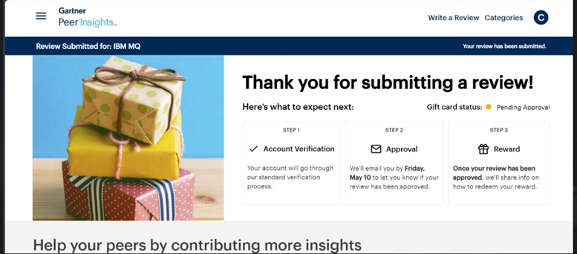
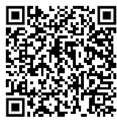

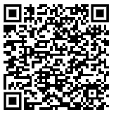



Referências Externas (Ex: Gartner) External references
Passo 1 – Escolher o produto para avaliar
Passo 2 – Avaliar (tudo é anônimo!)
ACE/Broker
Event Stream
MQ
APIC
Turbonomic
IBM-CP4I-ACE-U$25
IBM-CP4I-Aspera
IBM-CP4I-EventStream
IBM-CP4I-MQ-U$25
IBM-CP4I-APIC
IBM-CP4A-WAS
IBM-CP4A-WebSphereLibertyCore
IBM-CP4BA-BAW-U$25
IBM-CP4BA-FilenetContentManager
IBM-CP4BA-ODM-U$25 IBM-CP4BA-ProcessMining
IBM-CP4BA-RPA
IBM-Instana
IBM-Turbonomic
IBM-Turbonomic-U$25
RPA
Process Mining
BAW/BPM
Filenet
Gift card U$ 25
Passo 3 – Mandar email para alexandre.zanetti@br.ibm.com
Passo 4 – Em alguns produtos.. .

Slide 21
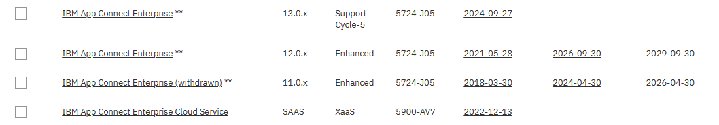
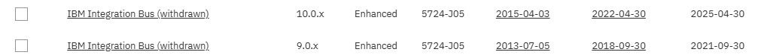
Ciclo de vida do produto Product Lifecycle
https://www.ibm.com/support/pages/lifecycle/search/?q=ibm%20Datapower

Slide 22
Ciclo de vida do produto Product Lifecycle
https://www.ibm.com/support/pages/lifecycle/search?q=ibm%20app%20connect%20enterprise
https://www.ibm.com/support/pages/lifecycle/search?q=ibm%20integration%20bus

Slide 23
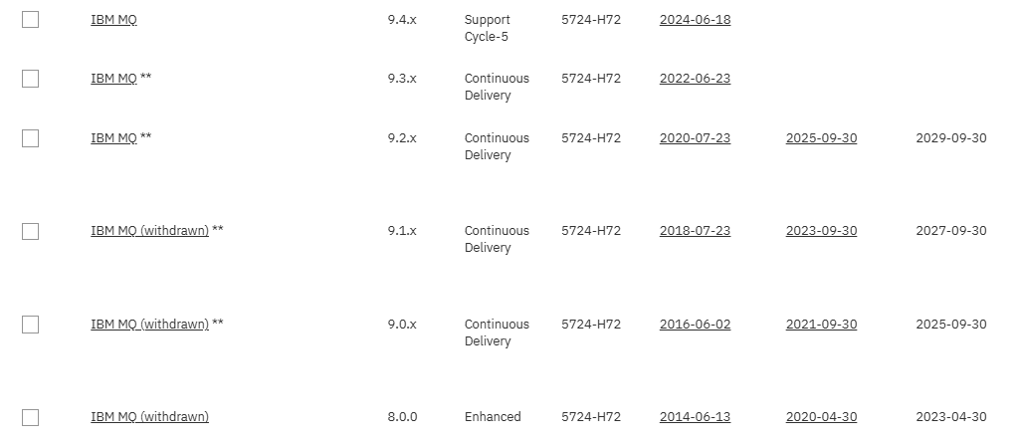
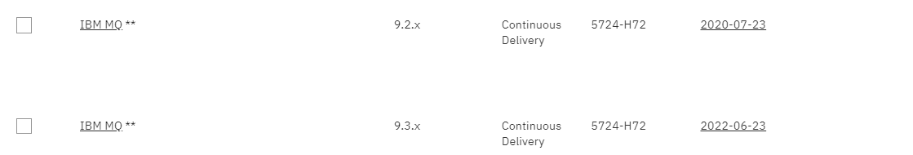
Ciclo de vida do produto Product Lifecycle
https://www.ibm.com/support/pages/lifecycle/search?q=ibm%20mq

Slide 24
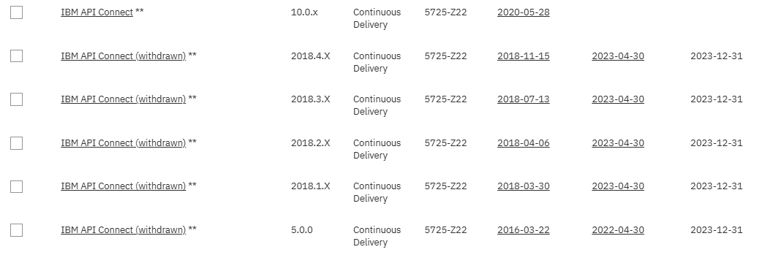
Ciclo de vida do produto Product Lifecycle
https://www.ibm.com/support/pages/lifecycle/search?q=ibm%20api%20connect

Slide 25
Ciclo de vida do produto Product Lifecycle
https://www.ibm.com/support/pages/lifecycle/search?q=ibm%20api%20connect
https://www.ibm.com/support/pages/lifecycle/search?q=ibm%20event%20automation

Slide 26
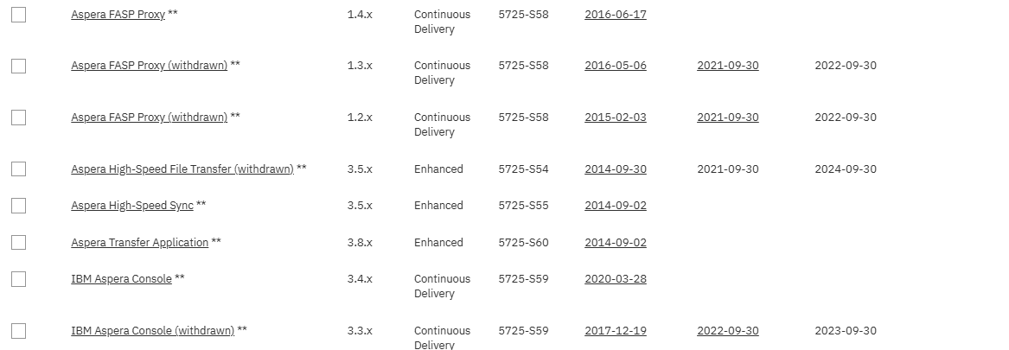
Ciclo de vida do produto Product Lifecycle
https://www.ibm.com/support/pages/lifecycle/search/?q=aspera

Slide 27
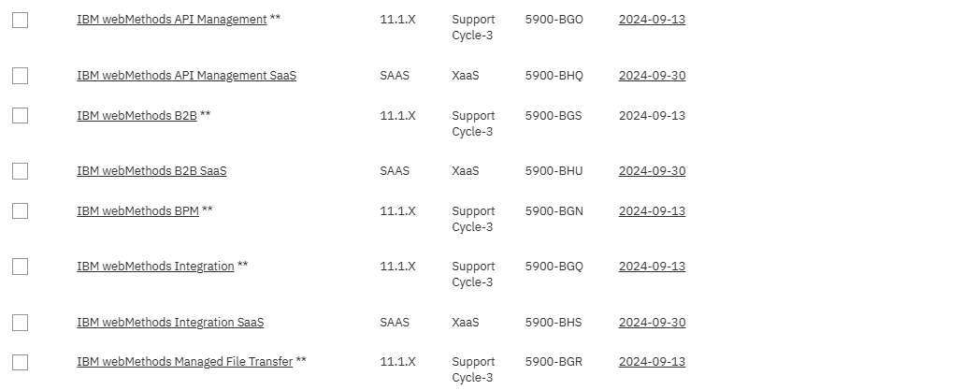
Ciclo de vida do produto Product Lifecycle
https://www.ibm.com/support/pages/lifecycle/search/?q=aspera

Slide 28
Case | Produto | Status | Sev | Description | Data Abert. | Data Fecha.
Chamados
Bradesco (0050200)
BradSeg (0041400)

Slide 29
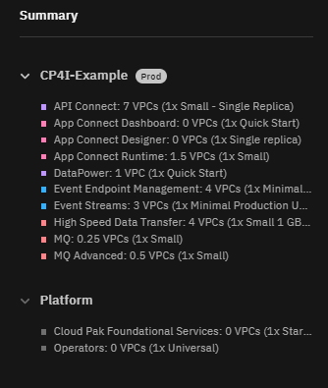
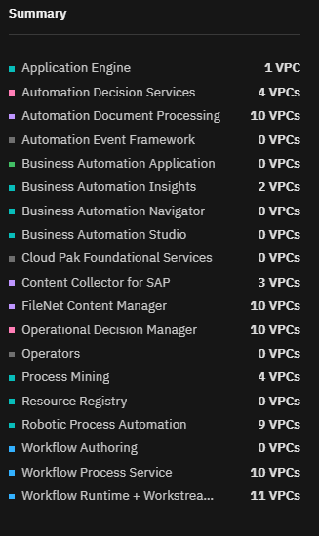
Exemplos de uso de licenças nos Cloud Paks CSM license usages
https://app.ibmsalesconfigurator.com/#/

Slide 30

Alexandre Zanetti
alexandre.zanetti@br.ibm.com
55 (11) 98539-4632
Advisory Customer Success Manager Technical Specialist

